Slide 1
Smart Shopping Bag
Моника Герова – 61832
Иван Божков - 61823

Slide 2
Съдържание
Обхват, перспективи и потребители на проекта
Приложени техники за извличане на изискванията
Описание на проведените интервюта
Функционални изисквания (най-важните)
Нефункционални изисквания (най-важните)
Основни потребителски случаи
Диаграми на последователност
Диаграми на активностите, други модели на системата
Бъдещи насоки за развитие

Slide 3
Обхват, перспективи и потребители на проекта
Обхват на проекта
Пазаруване
Големи и малки магазини
Потребители на проекта
Хора от всяка възраст

Slide 4
Приложени техники за извличане на изискванията
Разгледани други подобни системи
Brainstorming - тук
Анкета - тук
Интервюта
С хора от бизнеса
С потенциални потребители
Етнография (наблюдение)

Slide 5
Интервюта
С хора от бизнеса
Магазин: „ДИА-СИ“ гр. Ихтиман
Име: Симеон
Длъжност: мениджър/управител
лично интервю
Интервю - тук

Slide 6
Интервюта
С потенциални потребители
Име: Симеон
Студент по Физика (магистър)
Интервю - тук

Slide 7
Интервюта
С потенциални потребители
Име: Магдалена и Величка
Студенти 1-ви курс
Интервю - тук

Slide 8
Функционални изисквания
Мобилно приложение
Създаване на акаунт
Възможност за свързване банкова сметка с виртуална такава
Възможност за чекиране и отчекиране чрез smartphone
Възможност за получаване на данни от датчици
Възможност за калкулиране на междинна сметка в магазина
Възможност за преглед на информация на определен продукт
Възможност за разплащане
Възможност за автоматично прекалкулиране на количеството в кошницата при няколко еднакви продукта
Възможност за показване къде се намира даден артикул

Slide 9
Функционални изисквания
Кошница
разпознават продуктите в нея, чрез датчици
Измерване на артикули ( например плодове, зеленчуци), чрез датчици
Възможност за изпращане на данни, получени от датчиците към системата

Slide 10
Функционални изисквания
За бизнес услугите
Наличност на база данни с артикули
Синхронизация с финансов софтуер
Преглед на всички налични стоки
Ръчна редакция на налична стока
Автоматична редакция на стока ( например при закупуване, да се променя наличността )
Следене на наличности
Синхронизация с охранителен софтуер
Наличност на компютърно зрение и изкуствен интелект с цел охрана
Форум за обратна връзка

Slide 11
Нефункционални изисквания
Наличност – системата да бъде налична през цялото денонощие
Надеждност
Да издържа на сривове ( например токов удар).
Да се правят backups ежедневно.
Да се поддържа консистентна информация на няколко носителя
Да не се нуждае от периодичен рестарт
Сигурност – данните в системата да са защитени от неоторизиран достъп и да се предпазват средствата на клиентите
Защита на личните данни - криптиране
Синхронизация между отделните компоненти на системата в рамките на 0.5сек
Използваемост – да има лесен и удобен интерфейс
Издръжливост на натоварване – в пиковите часове, системата да издържа на натоварване 20души/минута

Slide 12
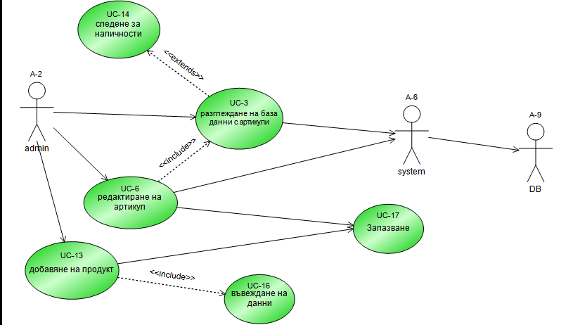
Основни потребителски случаи
Администратор

Slide 13
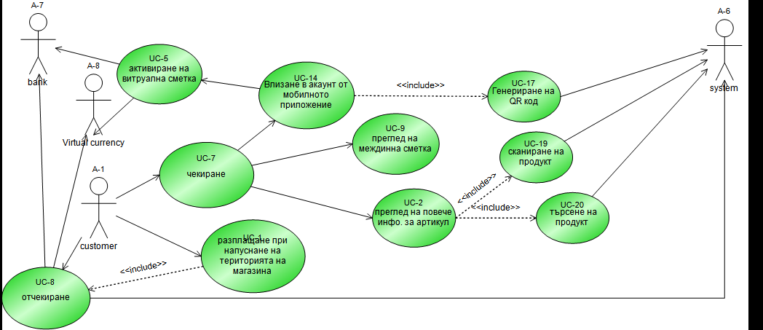
Основни потребителски случаи
Потребител

Slide 14
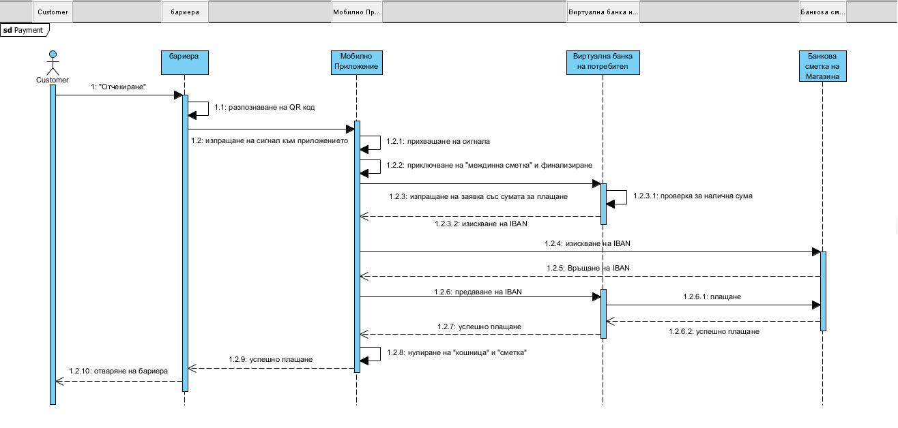
Основни диаграми на последователност
Разплащане при напускане на територията на магазина

Slide 15
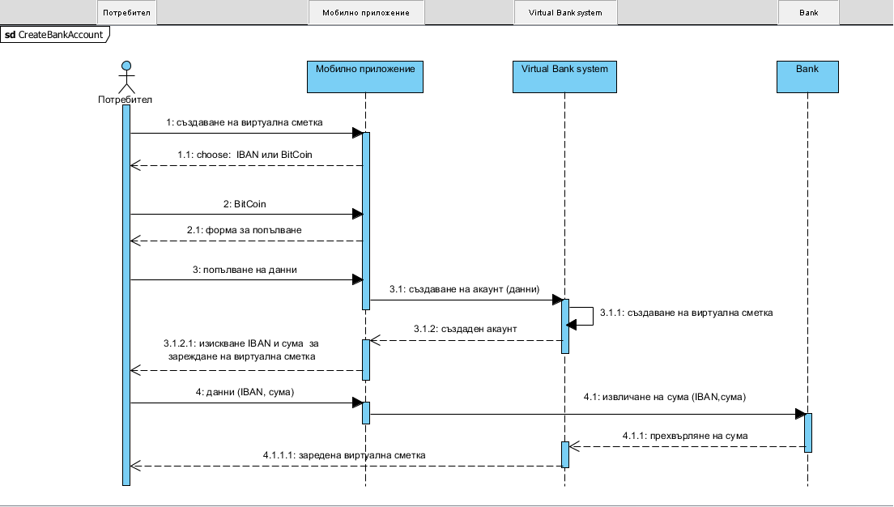
Основни диаграми на последователност
Създаване на виртуална сметка

Slide 16
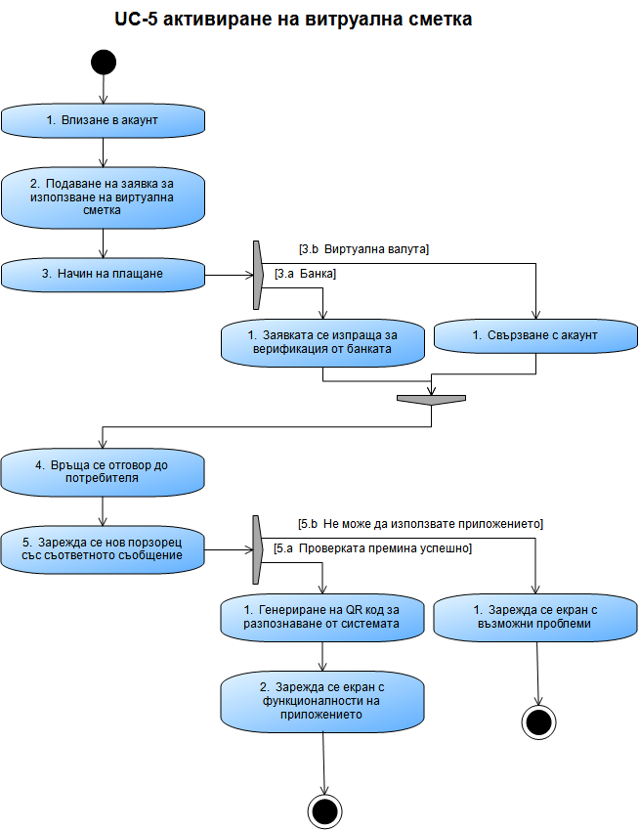
Основни диаграми на активностите
Активиране на виртуална карта

Slide 17
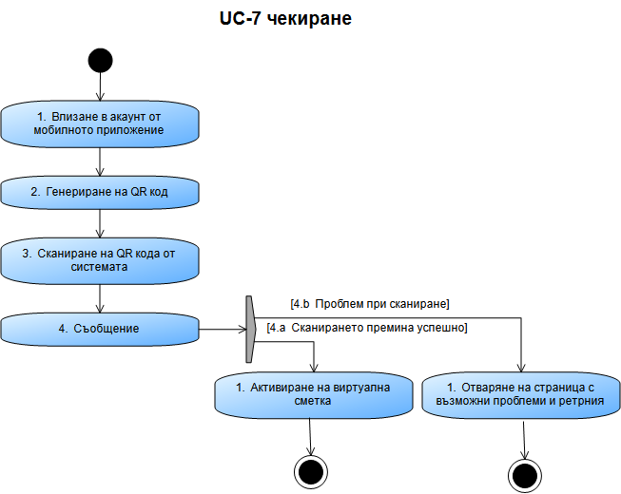
Основни диаграми на активностите
Чекиране

Slide 18
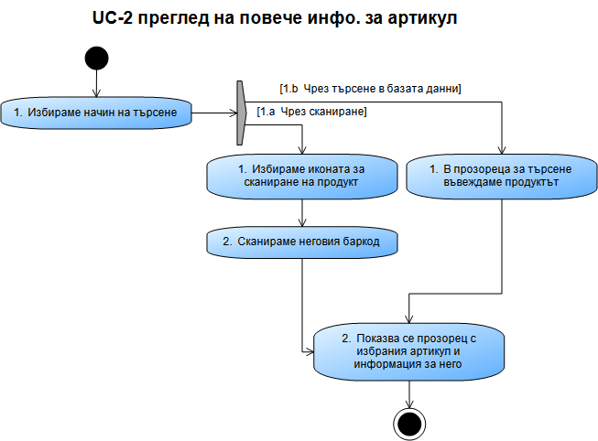
Основни диаграми на активностите
преглед на информация на определен продукт

Slide 19
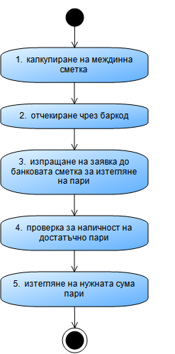
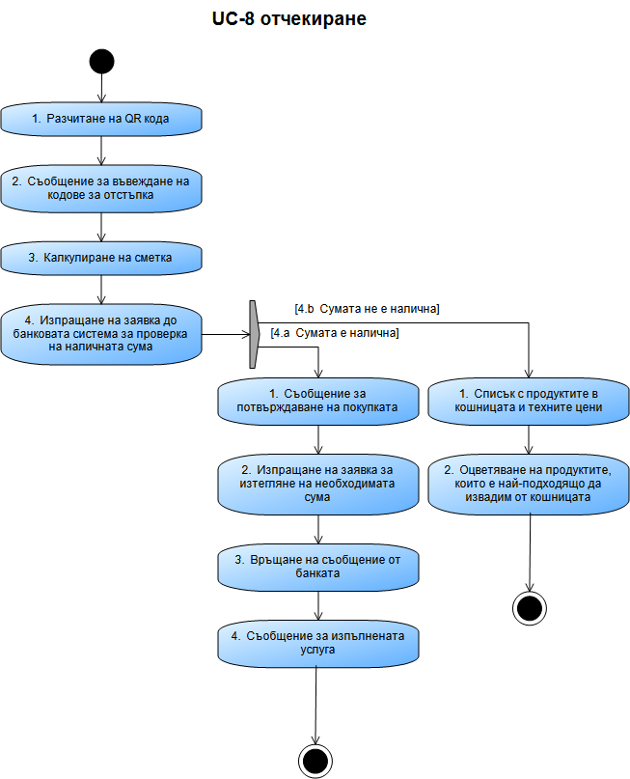
Основни диаграми на активностите
разплащане
отчекиране

Slide 20
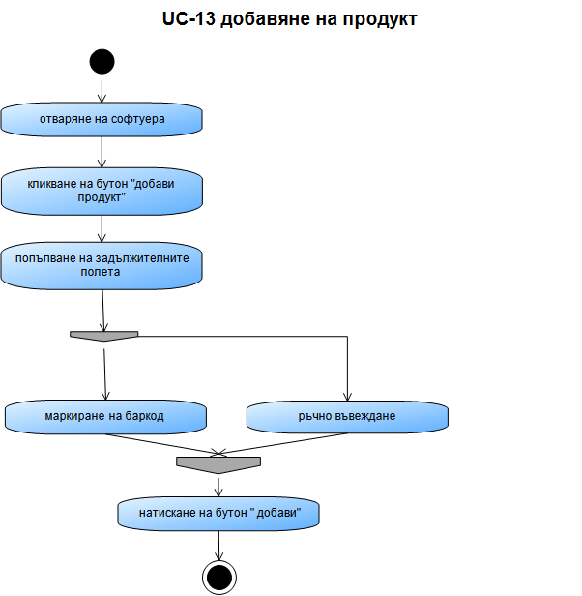
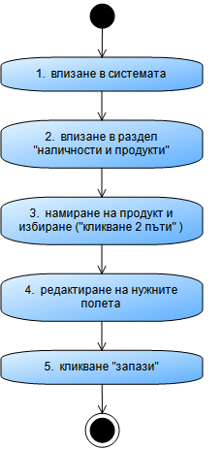
Основни диаграми на активностите
Добавяне на артикул
Ръчна редакция на налична стока

Slide 21
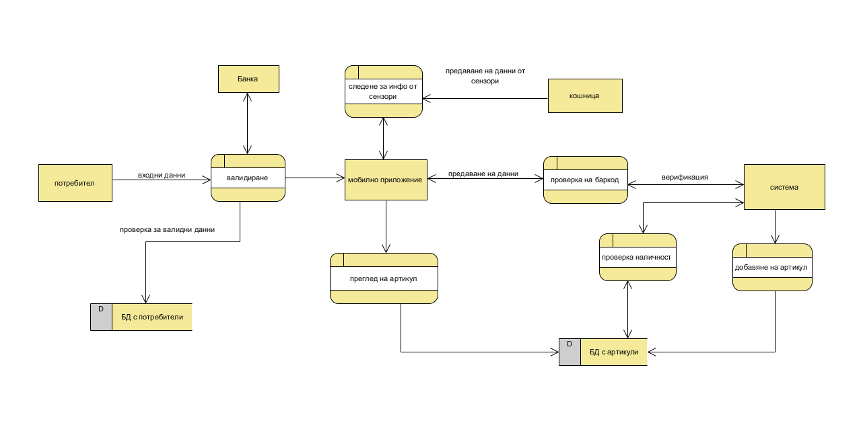
Диаграма на активностите

Slide 22
Бъдещи насоки за развитие

Slide 23
Въпроси?

